Slide 1

ТЕМА ВКР:
Разработка рекламной лэндинг страницы для event-агентства.
Выполнил: Дрей Дмитрий Сергеевич
Группа: Покс-45
Руководитель: Серов Алексей Олегович

Slide 2

Цели:
Реклама
Удобство
Надёжность

Slide 3

Задачи:
Расширение клиентской базы
Запись клиентов на консультации
Увеличение объёмов работ
Привлечение новых клиентов

Slide 4
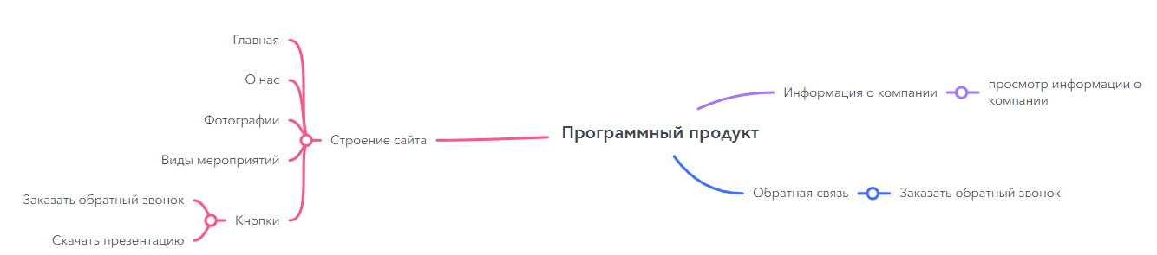
Mind map:

Slide 5
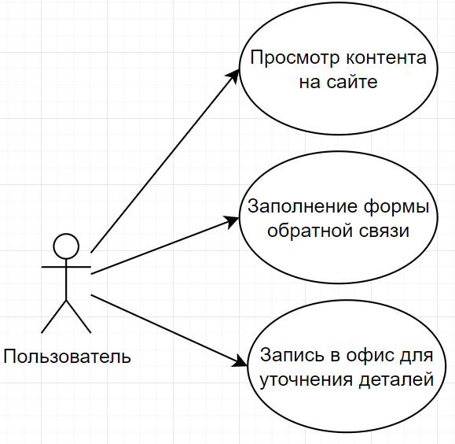
Use case:

Slide 6
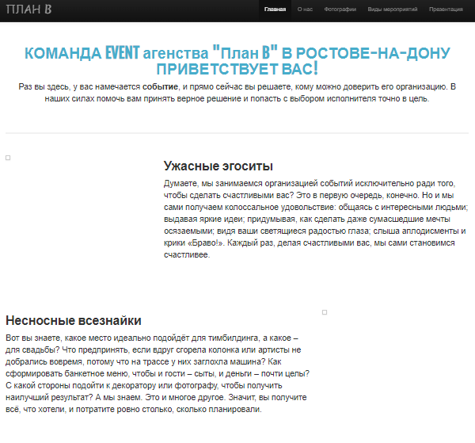
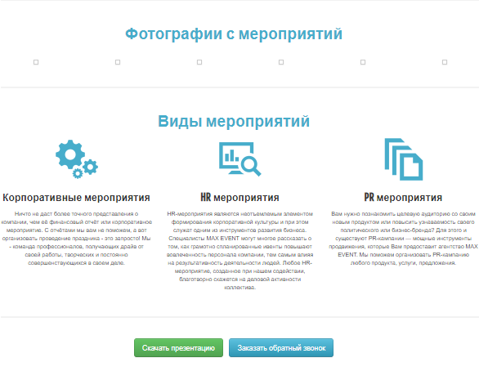
Прототип:

Slide 7







Разработка:
Инструментальные и программные средства разработки.

Slide 8
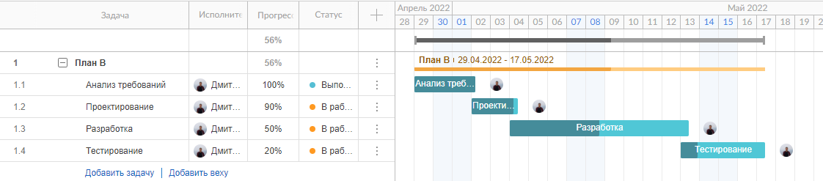
Планирование

Slide 9
Тестирование
Test-Case
Название: | Тест header-меню
Функция: | Скролл к нужной части страницы;
Действие |  | Ожидаемый результат | Результат теста: пройден провален заблокирован
Предусловие:
Перейти на сайт, найти header-меню |  | Страница и само меню загрузились | Пройден
Шаги теста:
Выбрать пункт «О нас» |  | Страница пролистывается до блока, где описывается компания | Пройден
Выбрать пункт «Фото» |  | Страница пролистывается до блока, где показаны фото с мероприятий | Пройден
Выбрать пункт «мероприятия» |  | Страница пролистывается до блока где представлены виды мероприятий | Пройден
Выбрать пункт «Главная» |  | Страница пролистывается в самый верх страницы. | Пройден
Bug-Report
Короткое описание | Переход к нужной части страницы
Проект (Project) | План B
Компонент приложения | Пункт в header
Номер версии | 1.1
Серьёзность | S3
Приоритет | P2
Описание
Шаги воспроизведения | 1) Перейти на сайт (на главную страницу сайта); 2) В появившимся сверху header выбрать пункт «Фото»
Фактический Результат | Ничего не произошло
Ожидаемый результат | Страница пролистывается вниз до пункта, описывающего компанию

Slide 10
Экономика

Slide 11

заключение
Спасибо за внимание!
Выполнил: Дрей Дмитрий Сергеевич
Группа: Покс-45
Руководитель: Серов Алексей Олегович

